Slide 1
Vårdvalsråd
28 maj, Madelene Johanzon

Slide 2
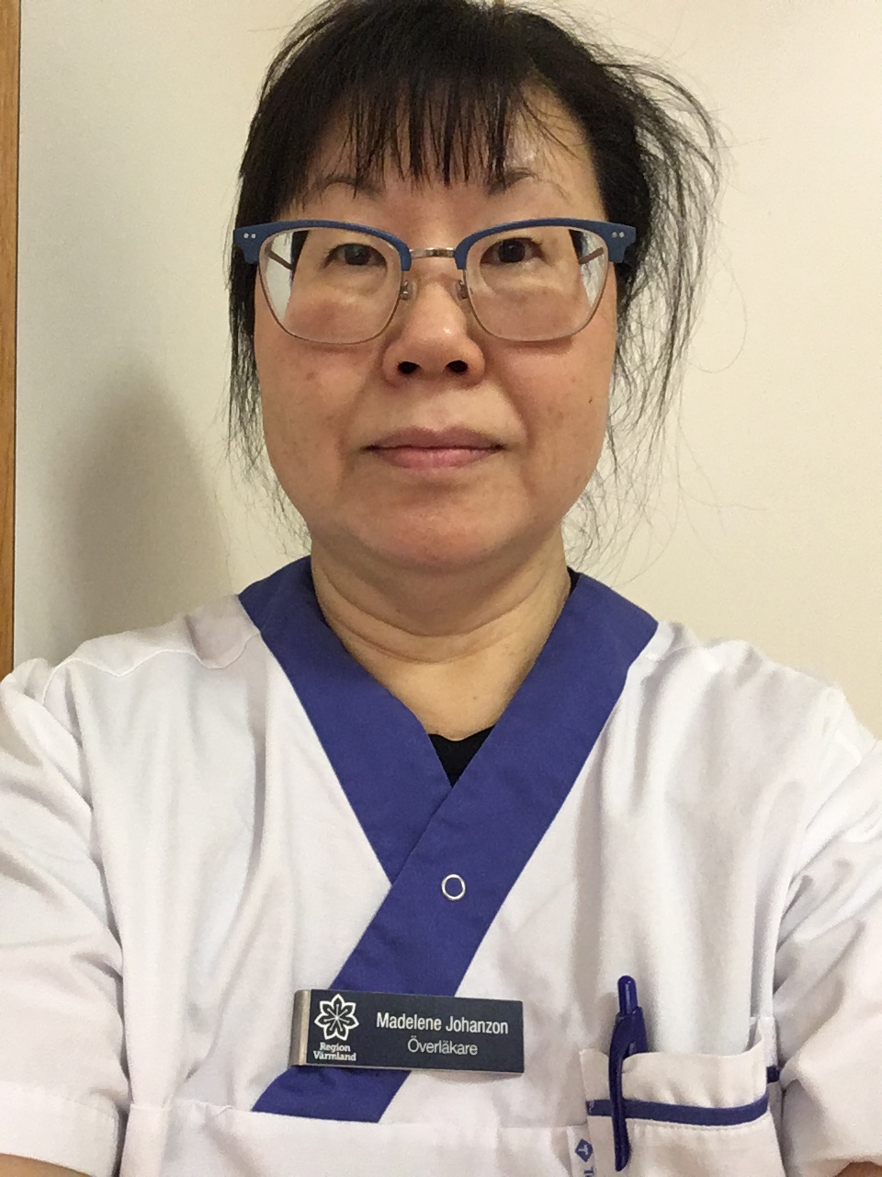
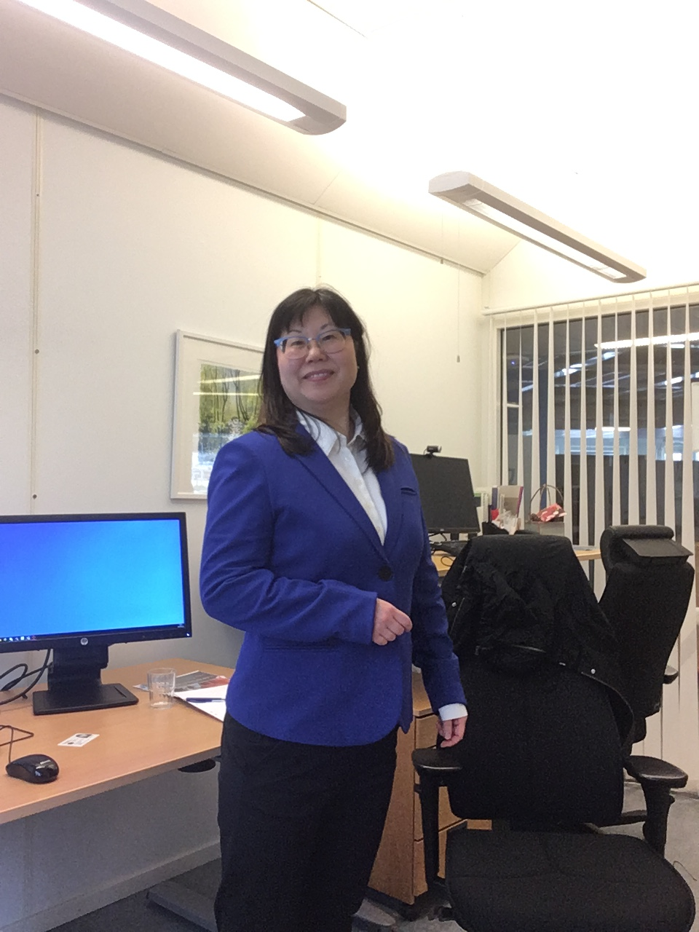
Ny områdeschef…

Slide 3
Distriktsläkare
Silvialäkare, Minnesmottagningen
Fd chef vårdcentral
Ordf Läkemedelskommittén
Värmländsk samverkan
Nationellt engagemang i NPO Äldres hälsa

Slide 4
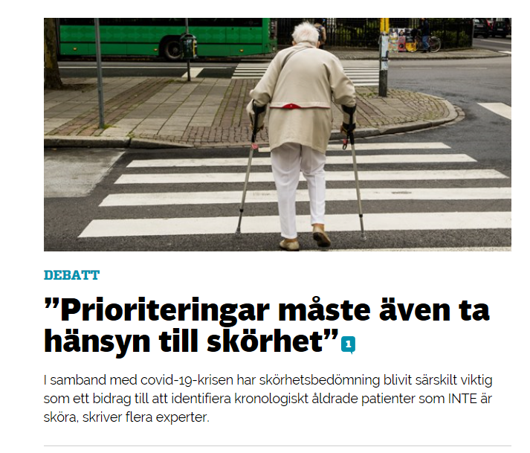
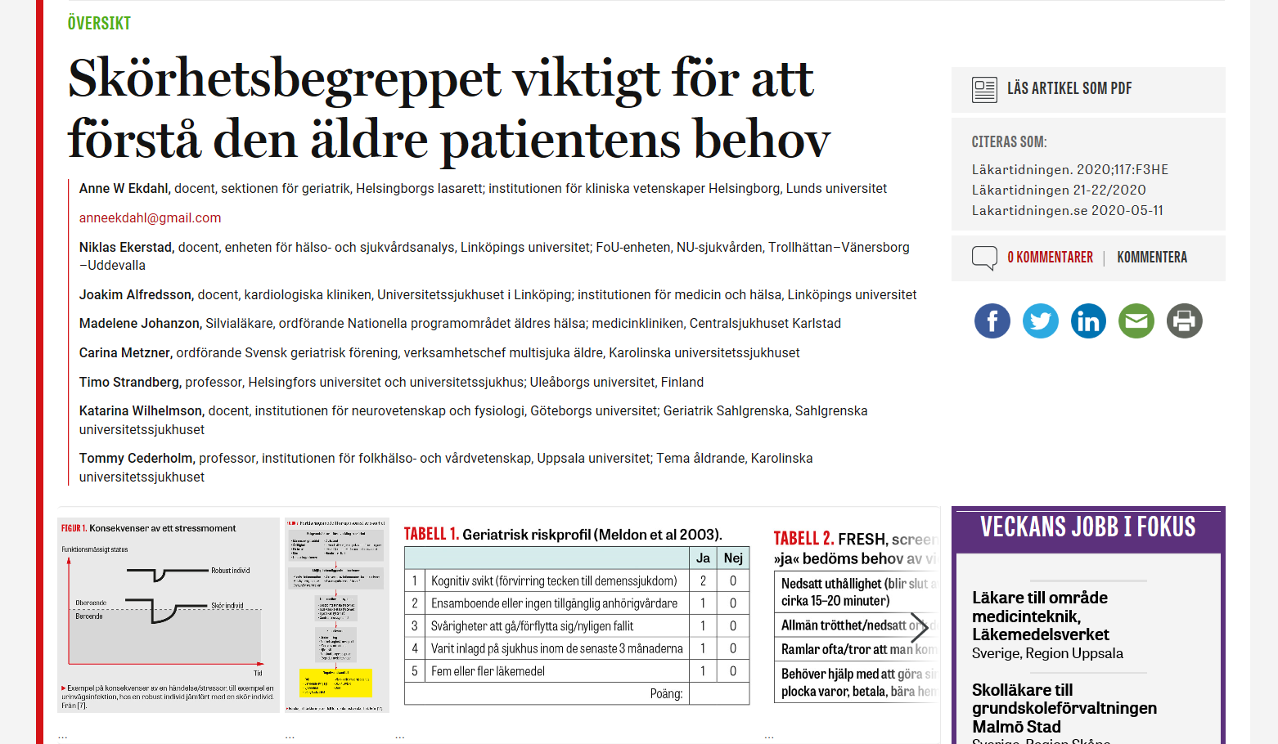
Aktuellt

Slide 9
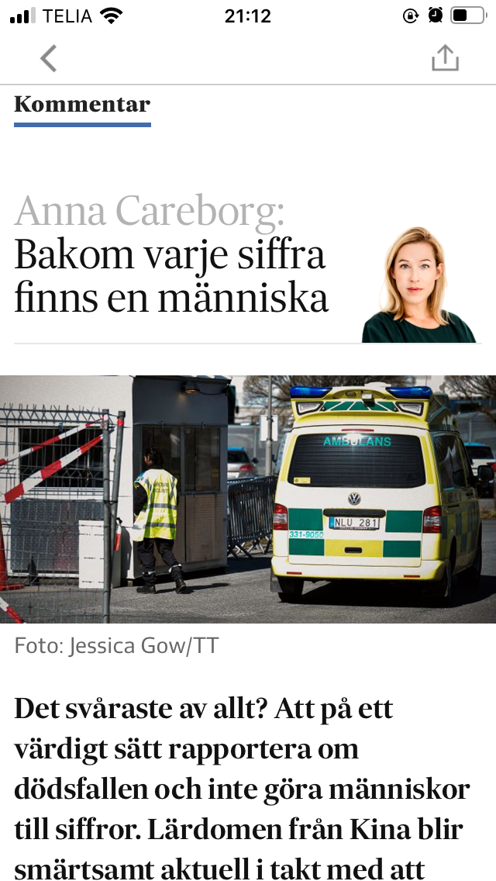

Slide 10
God och jämlik hälsa och vård
Utveckling av vården
Regional och lokal samverkan
Psykisk hälsa
Kunskapsbaserad hälso- och sjukvård och forskning
Medicinsk kvalitet
Kontinuitet
Arbetsmiljö
Samverkan

Slide 11
Ny områdeschef, men samma Madelene…

Slide 12
Agenda
MAS-gruppen
Prioritering
Korten
Palliativa teamet
Palliativa ordinationer från Socialstyrelsen, inkl syrgas
De kommunala läkemedelsförråden
Inhalationsbeh på VC, i hemmet
Övrigt mtrl, bra länkar

Slide 13
Tyck till ! Avbryt, ställ frågor. Jag tar med det jag inte kan svara på direkt.

Slide 14
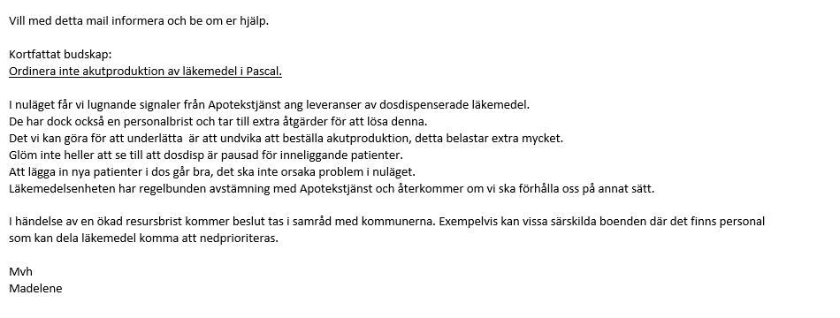
GÄLLER INTE LÄNGRE

Slide 15
Restsituation propofol –midazolam – diazepam … osv

Slide 16
Restsituation propofol –midazolam – diazepam … osv
Vi är redo med ny rutin men vi har…
IS I MAGEN

Slide 17
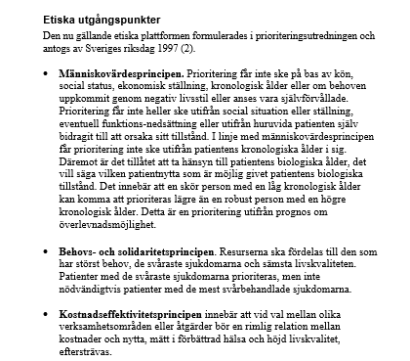

Slide 18
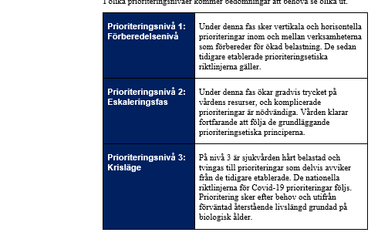

Slide 19
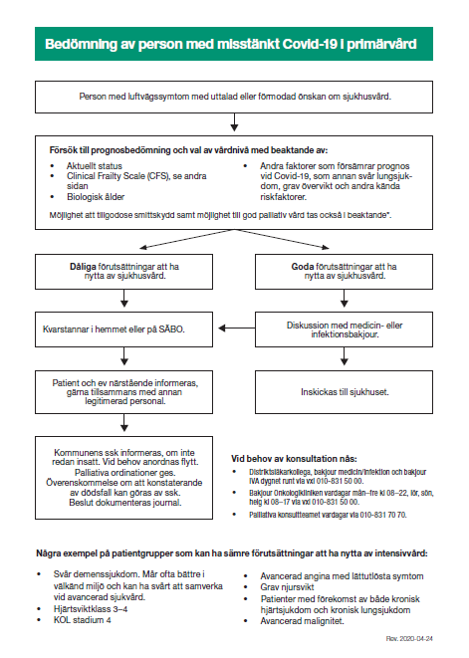

Slide 20
klinisk undersökning vid dödsfall
Dokumentera vårdplaner,
ev brytpunktsamtal

Slide 21
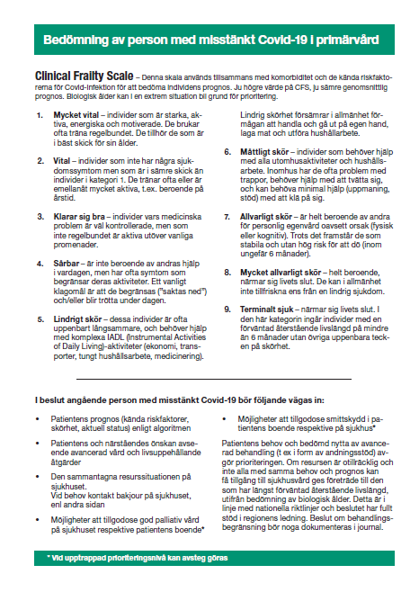

Slide 24
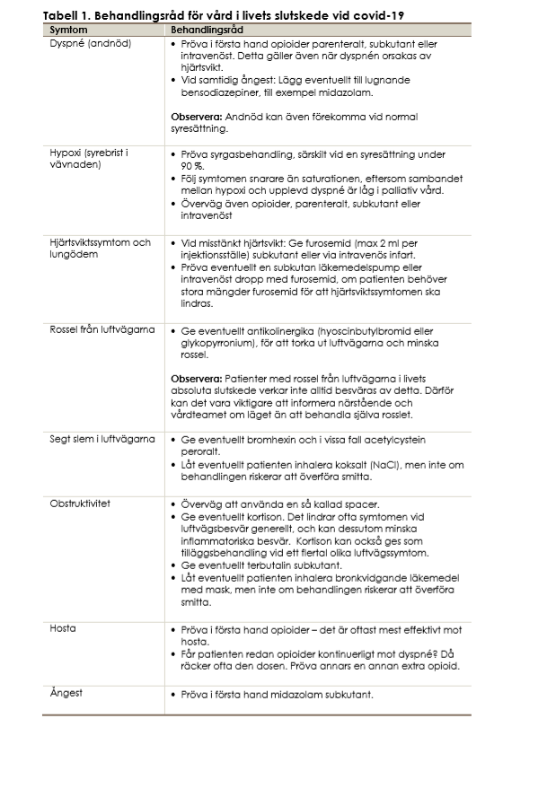

Slide 25
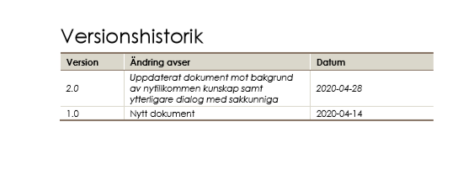

Slide 26
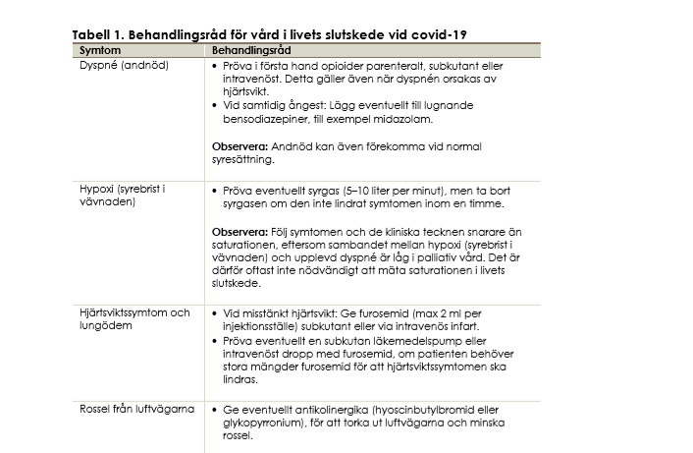

Slide 27
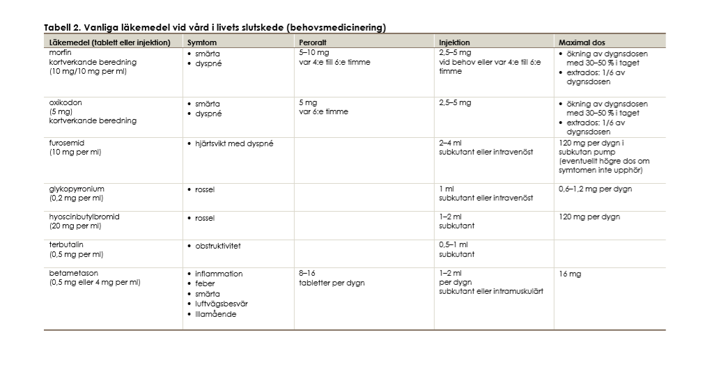

Slide 28
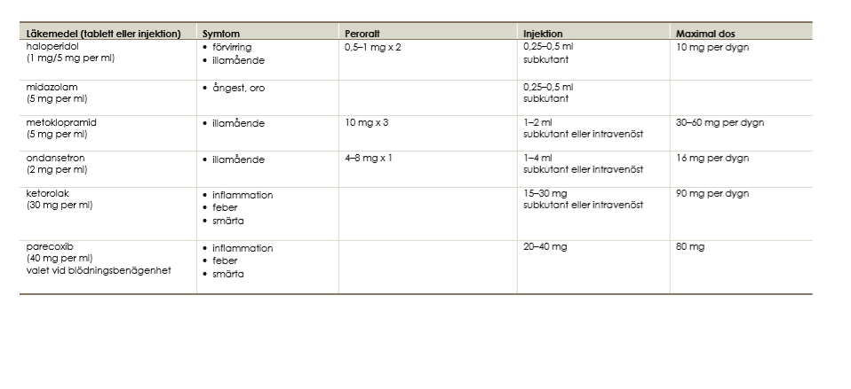

Slide 29
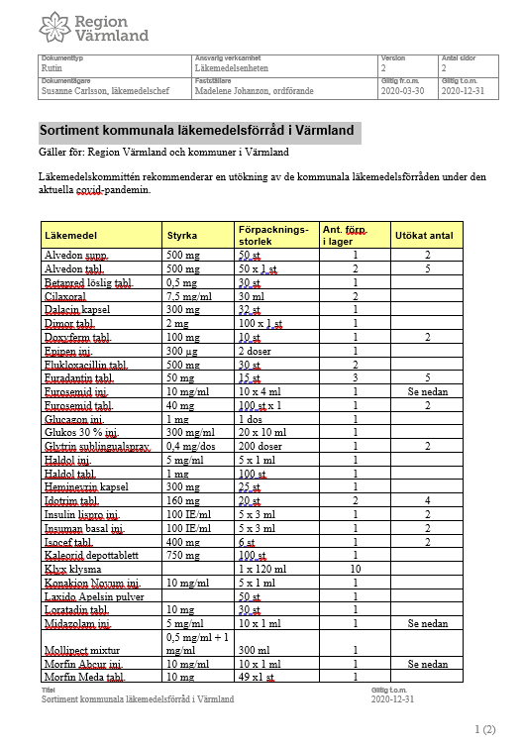

Slide 30
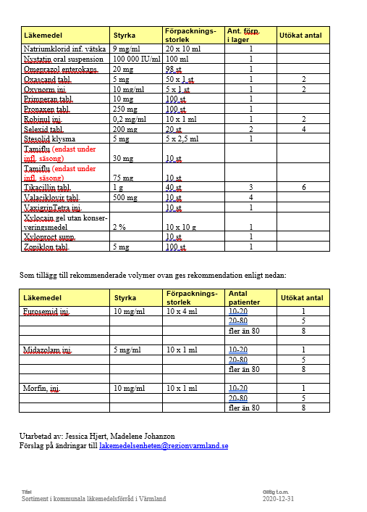

Slide 31
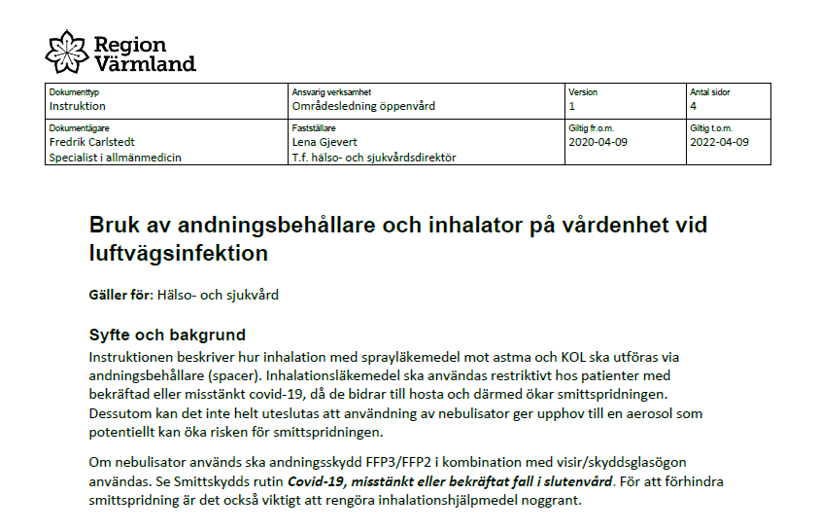

Slide 32
Bra samtalsstöd med exempel på hur man kan tänka. Väldigt bra!
https://palliativtutvecklingscentrum.se/wp-content/uploads/2020/04/DNS_Covid-19_infektion_200401-1.pdf
Att stödja personal i samband med moralisk stress. Viktigt!
https://lakartidningen.se/opinion/debatt/2020/04/viktigt-med-verktyg-mot-moralisk-stress-under-och-efter-covid-19/?utm_source=Paloma
Palliativ vård – För läkare och ssk
Symtomlindring i livets slutskede Läkemedelsbehandling i palliativ vård vid covid-19
https://www.socialstyrelsen.se/globalassets/sharepoint-dokument/dokument-webb/ovrigt/lakemedelsbehandling-livets-slutskede-covid19.pdf
Film om palliativ symtomlindring vid covid-19 i allmän palliativ vård. 14 min
https://www.stockholmssjukhem.se/topplankar/forskning-och-utbildning/kunskapsstod-covid-19
Bildspel om covid19, hygienrutiner, skyddsutrustning, 21 bilder. Kortfattat!
https://www.socialstyrelsen.se/globalassets/sharepoint-dokument/dokument-webb/ovrigt/kompletteringsutbildning-vard-omsorg-covid19.pdf

Slide 33
Funderingar ?

Slide 34
Ny områdeschef, men samma Madelene…

